Slide 1
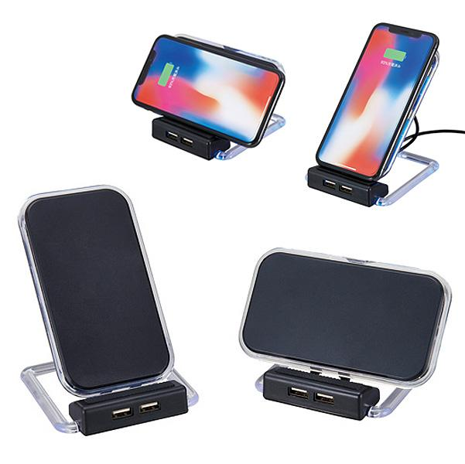
【提案書】
2USBポート付ワイヤレス充電器 アスタブ
縦置きにも横置きにも対応しているスマホスタンドですが、さらにワイヤレス充電機能も兼ね備えた便利アイテム。またUSBポートも2口あるため、有線での充電も可能です。
特徴
納期
納期スペース
仕様
素材 : ABS樹脂、PC
サイズ : W95 x D100 x H120 mm
重量 : 108g
付属品 : 本体x1 機能：ワイヤレスチャージャーx１、USBポートx2、USBケーブル(5V1A)(5W)
お見積
お見積りスペース

